Slide 1

المدخل الى علم القانون

Slide 2

ماذا تناول مادة المدخل الى علم القانون؟
ما المقصود بالقانون؟ وما هي وظائفه؟

Slide 3
تقسيم محتوى المادة
  أولا : نظرية القانون
  تعريف القاعدة القانونية.
  أقسام القانون.
  مصادر القانون و نطاق تطبيقه من حيث:
      المكان
      الزمان
      الاشخاص

Slide 4
ثانيا نظرية الحق
تعريف الحق وأنواعه.
مصادر الحق والالتزام.
اركان الحق.
اثبات الحق.
استعمال الحق.

Slide 5
نظرية القانون

Slide 6
نظرية القانون
التعريف بالقاعدة القانونية و أقسامها.
مصادر القاعدة القانونية ونطاق تطبيقها.

Slide 7

المجتمع الإنساني والقانون
ان الانسان كائن اجتماعي بذاته، لا يستطيع العيش
بعزلة عن باقي افراد المجتمع.

Slide 8
يعيش الانسان في جماعات سواء أكانت كبيرة ام صغيرة لذلك كان لابد من العيش بأسلوب منظم يتم فيه توفيق مصالح الافراد المتضاربة .

Slide 9
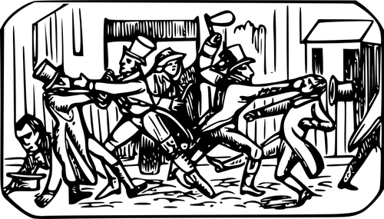
وظائف القانون
وظيفة تنظيمية:
  تحديد الحقوق والواجبات
  فض المنازعات
  التوفيق بين المصالح المتعارضة

Slide 10

وظيفة توفير الحماية:
(للقصر و المستهلك و العامل والمرأة و كبار السن مثلاً)

Slide 11

وظيفة وقائية:
)مثل القواعد المنظمة لعمل النساء والاحداث(

Slide 12
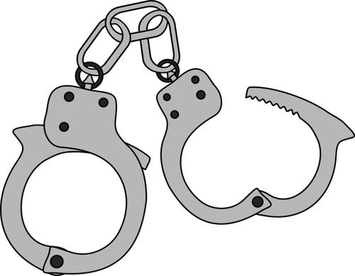
وظيفة ردع وزجر:
(من خلال النظام العقابي المتبع في الدولة)

Slide 13

وظيفة علاجية:
من خلال العقوبات المفروضة في حال مخالفة الأشخاص للقانون و إعادة تأهيل هؤلاء الأشخاص مثلاً.

Slide 14

وظيفة تنموية:
( توحيد الثقافة والمفاهيم، الاعمال البحثية، التنمية الاقتصادية واعمال التجارة مثلاً).

Slide 15
يقسم علماء القانون مراحل نشأته الى عدة عصور هي:
عهد القوة.
عهد التقاليد الدينية
عهد التقاليد العرفية.
عصر التدوين.

Slide 16
عهد القوة (الانتقام الفردي)
بدأت هذه المرحلة في العصر الحجري القديم واستمرت حتى العصر الحجري الحديث.
كانت القوة هي التي تنشئ الحق وتحميه.
تقوم العلاقة بين هذه الجماعات على التبعية والخضوع لرئيس القبيلة ذو السلطة المطلقة.

Slide 17
عهد التقاليد الدينية
عبد الإنسان آلهة مختلفة وكان يخشى غضبها
وبالتالي أصبحت معظم الأحكام تنسب للآلهة مما أكسبها قوة الإلزام.

Slide 18
كان يوقع العقاب على المعتدي أو على أحد أفراد أسرته، ثم أصبح توافقياً أي باتفاق الجماعة.

Slide 19
عهد التقاليد العرفية
حلت الاعراف والتقاليد محل التقاليد الدينية التي كانت سائدة.
أيقن الإنسان أن إرادته يمكن أن يكون لها دور في عملية التنظيم الاجتماعي.

Slide 20

أصبح ما يتعارف عليه الأفراد من عادات وتقاليد محل احترام من الجميع ومن ثم أصبحت هذه العادات ملزمة

Slide 21

عصر التدوين
بعد اكتشاف الإنسان الكتابة أخذ في تدوين قوانينه.

Slide 22
توحيد
اعلان
تدوين القانون
إثبات
حفظ

Slide 23
تعريف القانون: لغةً واصطلاحاً
القانون لغةً: مقياس كل شيء وطريقه.
القانون اصطلاحاً: امر كلي ينطبق على جميع جزيئاته التي تعرف احكامها منه.

Slide 24
القانون في الاصطلاح الفقهي القانوني
مجموعة القواعد التي تضعها السلطة التشريعية في الدولة لتنظيم امر ما.
القواعد العامة المجردة والمنظمة للسلوك في بلد معين وفي زمن معين.

Slide 25
مجموعة القواعد القانونية العامة المنظمة لسلوك الافراد في المجتمع والتي تحملهم السلطة العامة على احترامها مع امكانية استعمالها للقوة حين الضرورة.

Slide 26
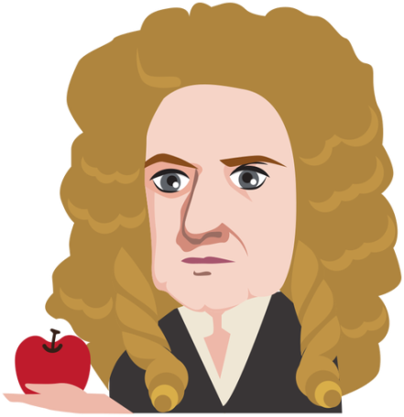
تحليل القاعدة القانونية
تقسم القاعدة القانونية الى :
  قواعد تقريرية: دور القانون هنا سلبي
  (مثال ذلك قوانين الجاذبية الارضية و الظواهر الطبيعية)

Slide 27
قواعد تقويمية: دور القانون هنا إيجابي
القاعدة القانونية تهدف الى ضبط السلوك الاجتماعي
القاعدة القانونية لا تحدد ما هو كائن في المجتمع وانما تحدد ما يجب ان يكون عليه المجتمع.
القاعدة القانونية تتضمن خطاباً على سبيل الامر والتكليف.

Slide 28
شكراً لحسن استماعكم

